Slide 1
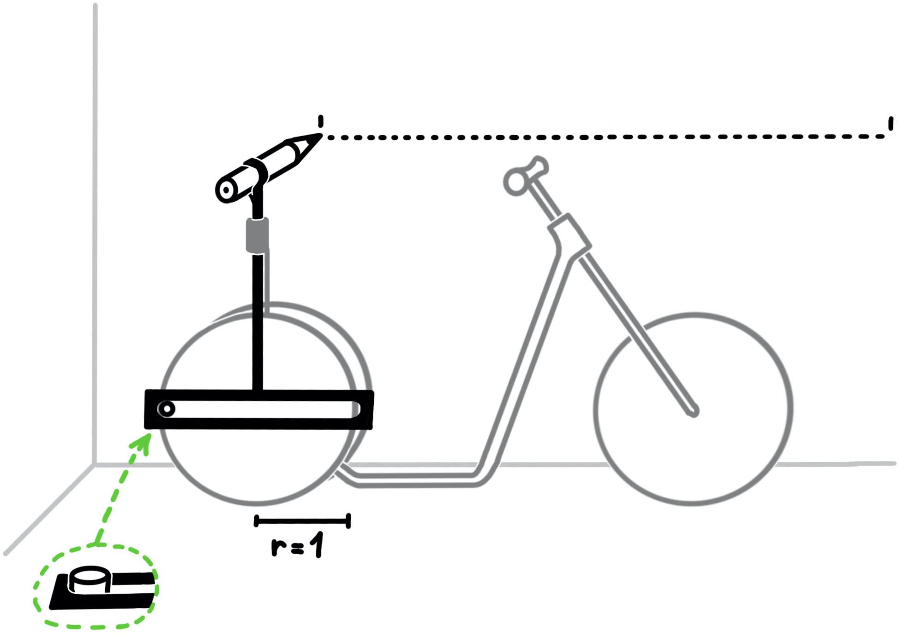
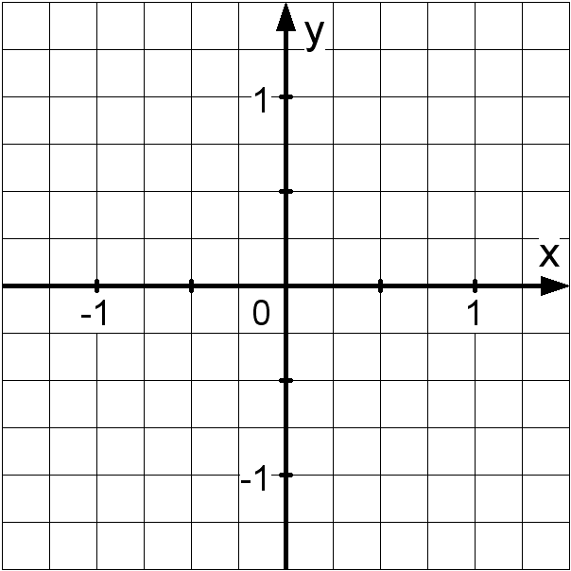
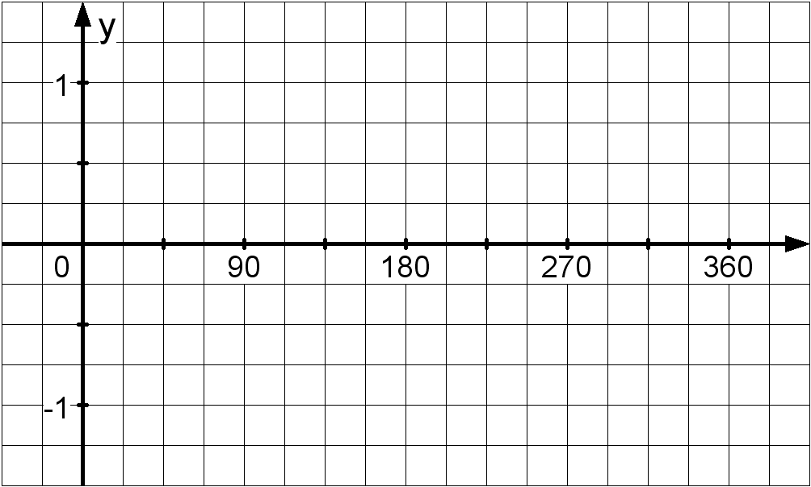
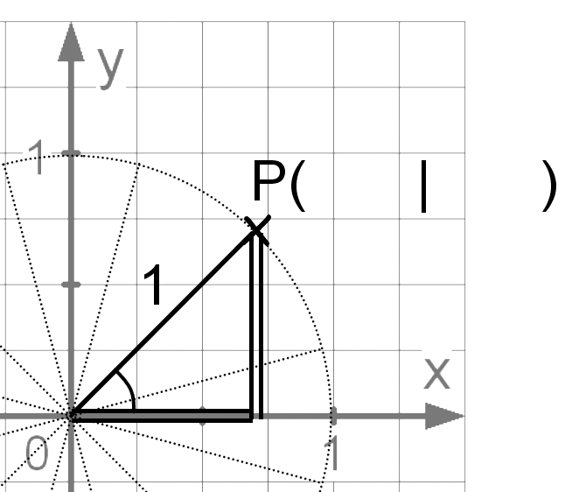
Kreisfunktionen
1. Bewegt man das abgebildete Gefährt nach links, so zeichnet der Bleistift den Graph einer Funktion an die Wand. Skizziere den Graphen und gib die Länge der gestrichelten Linie an.
2. Der Punkt P bewegt sich auf dem Einheitskreis (r = 1). Gib seine x- und y-Koordinaten mit Hilfe des Winkels α an.
α
3. Zeichne für verschiedene Winkel α die y-Koordinate (=Höhe) des Punktes P in das nebenstehende Koordinatensystem ein. Verbinde die Werte zu einem Funktionsschaubild.
°
°
°
°
a
α
4. Führe dassselbe für x-Koordinate (=Breite) des Punktes P durch.
°
°
°
°
a
α
alle Abbildungen: Hunor Karsa, CC BY-SA 4.0

Slide 2
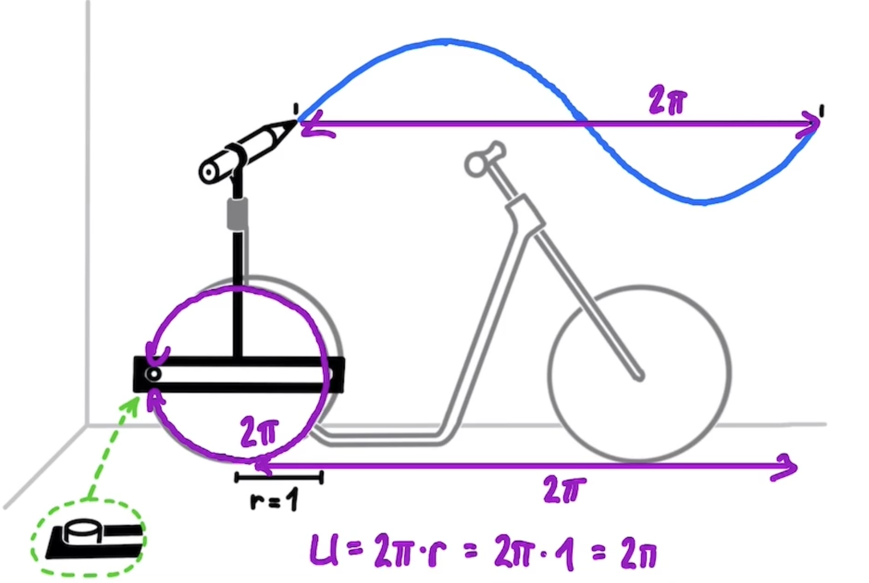
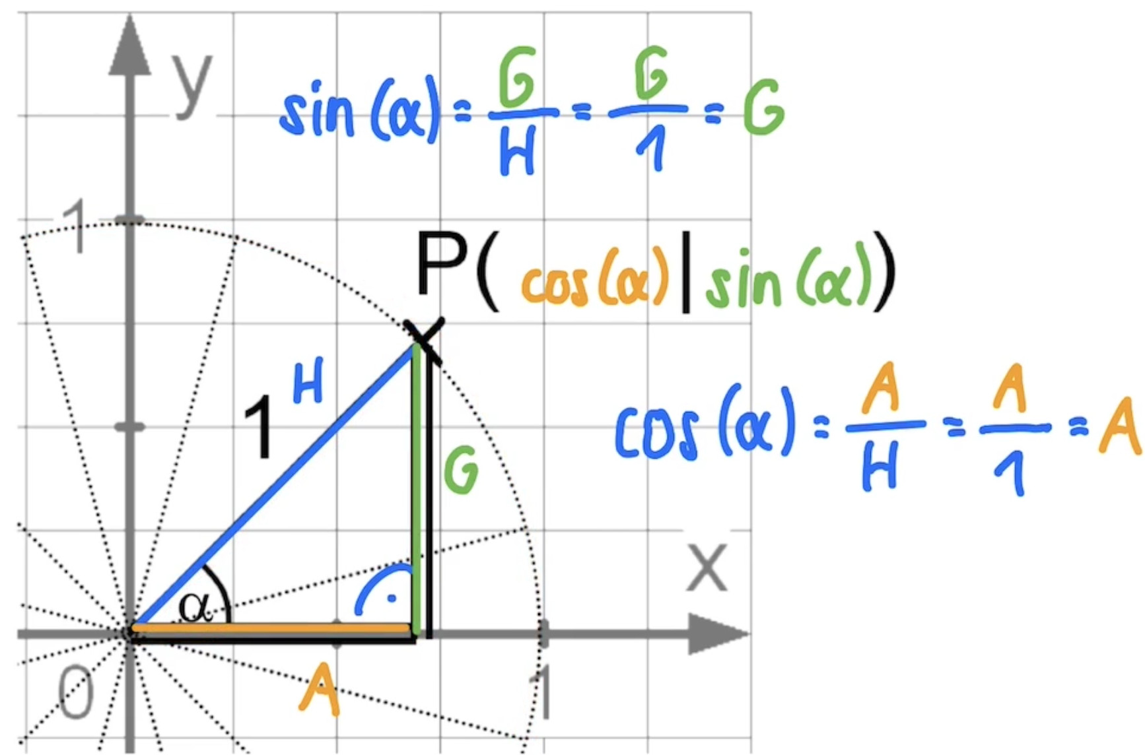
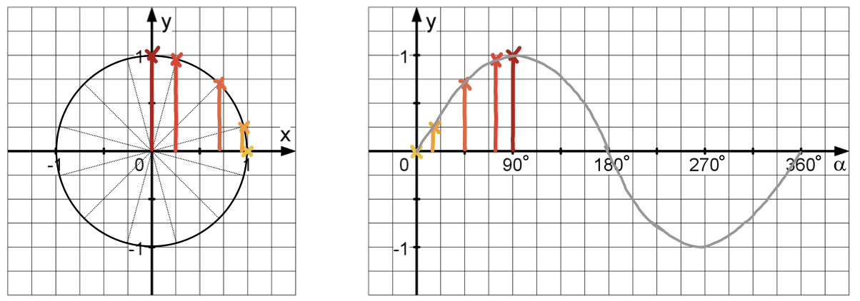
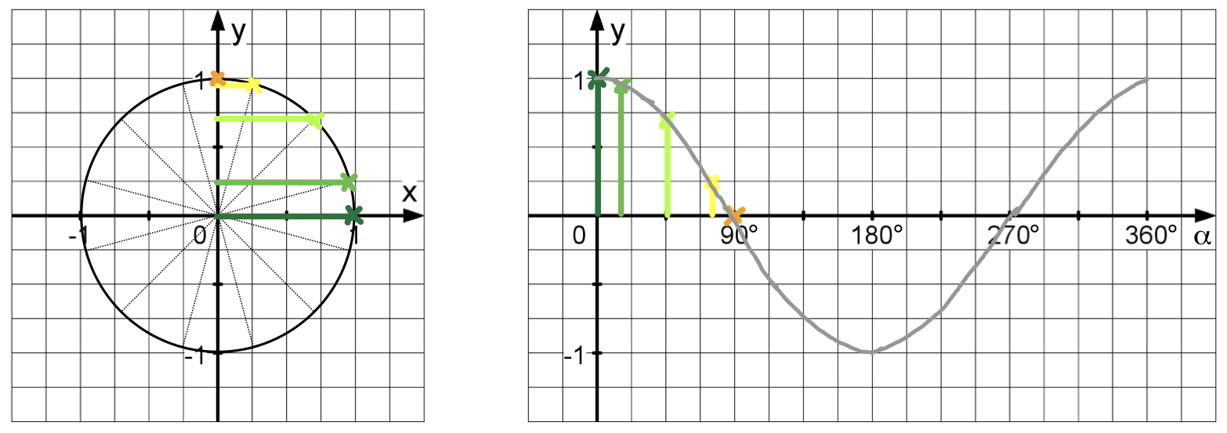
Kreisfunktionen - Lösungen
1. Bewegt man das abgebildete Gefährt nach links, so zeichnet der Bleistift den Graph einer Funktion an die Wand. Skizziere den Graphen und gib die Länge der gestrichelten Linie an.
2. Der Punkt P bewegt sich auf dem Einheitskreis (r = 1). Gib seine x- und y-Koordinaten mit Hilfe des Winkels α an.
3. Zeichne für verschiedene Winkel α die y-Koordinate (=Höhe) des Punktes P in das nebenstehende Koordinatensystem ein. Verbinde die Werte zu einem Funktionsschaubild.
4. Führe dassselbe für x-Koordinate (=Breite) des Punktes P durch.
alle Abbildungen: Hunor Karsa, CC BY-SA 4.0

